Slide 1
Chinese Remainder Theorem (CRT)

Slide 2
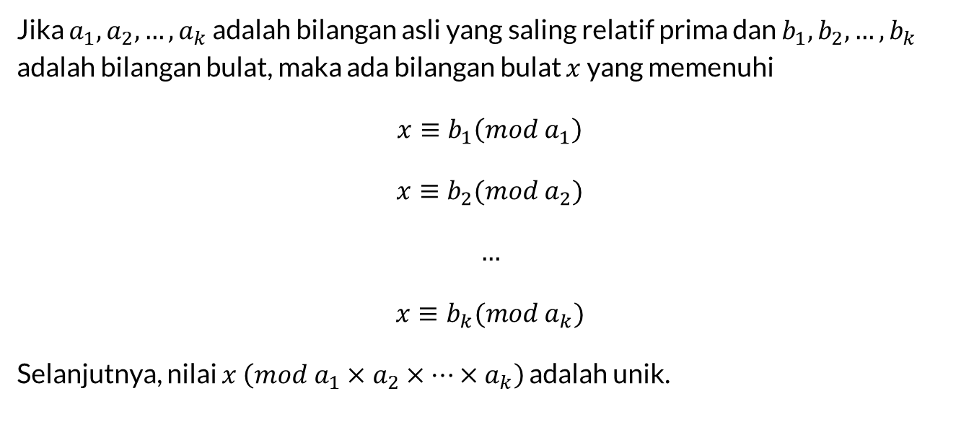
Definisi
Jika $a_{1},a_{2},…,a_{k}$ adalah bilangan asli yang saling relatif prima dan $b_{1},b_{2},…,b_{k}$ adalah bilangan bulat, maka ada bilangan bulat $x$ yang memenuhi
$$x≡b_{1}\left(mod a_{1}\right)$$
$$x≡b_{2}(mod a_{2})$$
$$…$$
$$x≡b_{k}(mod a_{k})$$
Selanjutnya, nilai $x \left(mod a_{1}×a_{2}×…×a_{k}\right)$ adalah unik.

Slide 3
Contoh Soal

Slide 4
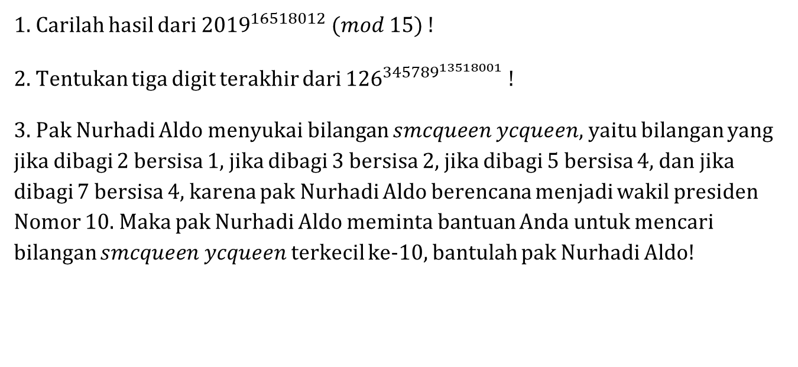
Contoh Soal
1. Carilah hasil dari ${2019}^{16518012} (mod 15)$ !
2. Tentukan tiga digit terakhir dari ${126}^{{345789}^{13518001}}$ !
3. Pak Nurhadi Aldo menyukai bilangan $smcqueen ycqueen$, yaitu bilangan yang jika dibagi 2 bersisa 1, jika dibagi 3 bersisa 2, jika dibagi 5 bersisa 4, dan jika dibagi 7 bersisa 4, karena pak Nurhadi Aldo berencana menjadi wakil presiden Nomor 10. Maka pak Nurhadi Aldo meminta bantuan Anda untuk mencari bilangan $smcqueen ycqueen$ terkecil ke-10, bantulah pak Nurhadi Aldo!

Slide 5
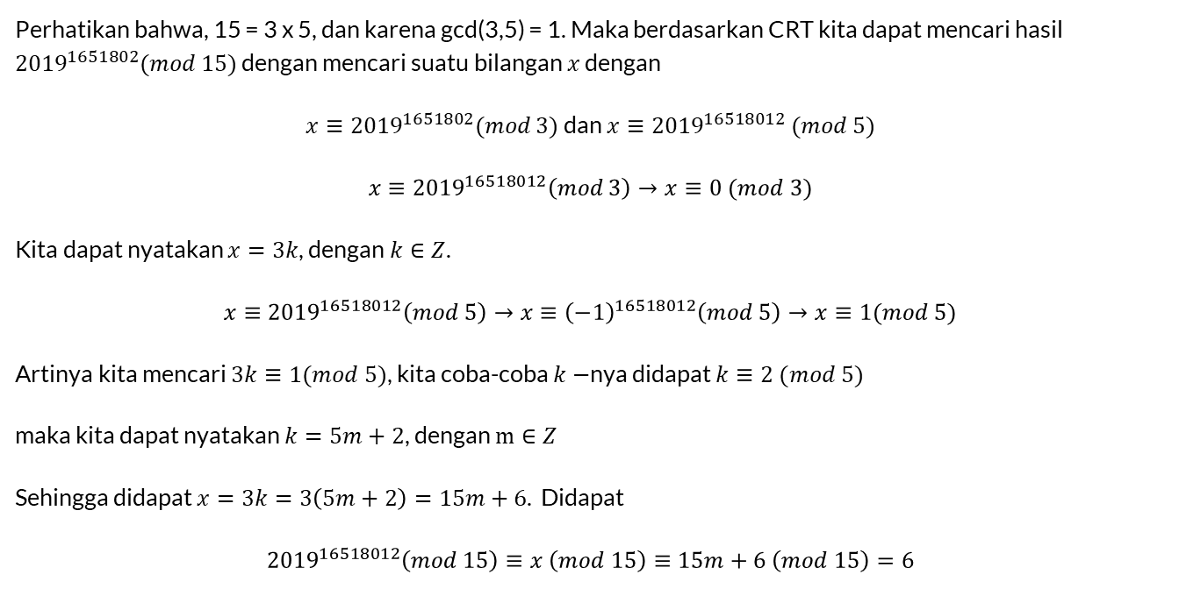
Hasil dari $2019^{16518012}\left(mod 15\right)$ ?
Perhatikan bahwa, 15 = 3 x 5, dan karena gcd(3,5) = 1. Maka berdasarkan CRT kita dapat mencari hasil ${2019}^{1651802}(mod 15)$ dengan mencari suatu bilangan $x$ dengan
$x≡{2019}^{1651802}(mod 3)$ dan $x≡{2019}^{16518012} (mod 5)$
$$x≡{2019}^{16518012}\left(mod 3\right)→x≡0 (mod 3)$$
Kita dapat nyatakan $x=3k$, dengan $k∈Z$.
$$x≡{2019}^{16518012}\left(mod 5\right)→x≡{\left(−1\right)}^{16518012}\left(mod 5\right)→x≡1(mod 5)$$
Artinya kita mencari $3k≡1(mod 5)$, kita coba-coba $k−$nya didapat $k≡2 (mod 5)$
maka kita dapat nyatakan $k=5m+2$, dengan $m∈Z$
Sehingga didapat $x=3k=3\left(5m+2\right)=15m+6$. Didapat
$${2019}^{16518012}\left(mod 15\right)≡x \left(mod 15\right)≡15m+6 \left(mod 15\right)=6$$

Slide 6
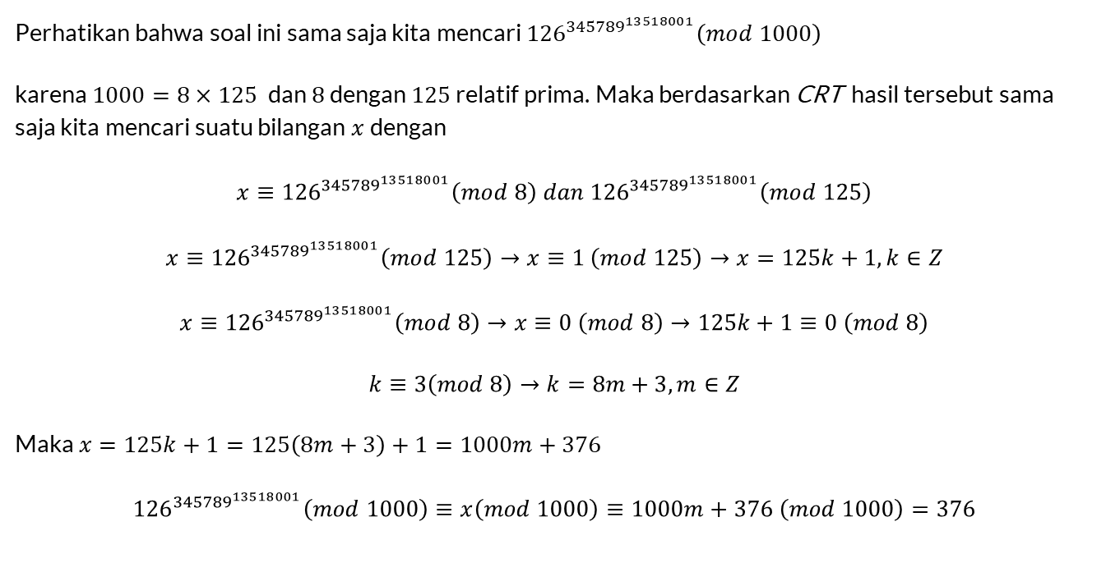
Tiga digit terakhir dari 126^345789^13518001 ?
Perhatikan bahwa soal ini sama saja kita mencari ${126}^{{345789}^{13518001}}\left(mod 1000\right)$
karena $1000=8×125$ dan $8$ dengan $125$ relatif prima. Maka berdasarkan CRT hasil tersebut sama saja kita mencari suatu bilangan $x$ dengan
$$x≡{126}^{{345789}^{13518001}}\left(mod 8\right) dan {126}^{{345789}^{13518001}}\left(mod 125\right)$$
$$x≡{126}^{{345789}^{13518001}}\left(mod 125\right)→x≡1 \left(mod 125\right)→x=125k+1, k∈Z$$
$$x≡{126}^{{345789}^{13518001}}\left(mod 8\right)→x≡0 \left(mod 8\right)→125k+1≡0 \left(mod 8\right)$$
$$k≡3\left(mod 8\right)→k=8m+3, m∈Z$$
Maka $x=125k+1=125\left(8m+3\right)+1=1000m+376$
$${126}^{{345789}^{13518001}}\left(mod 1000\right)≡x\left(mod 1000\right)≡1000m+376 \left(mod 1000\right)=376$$

Slide 7
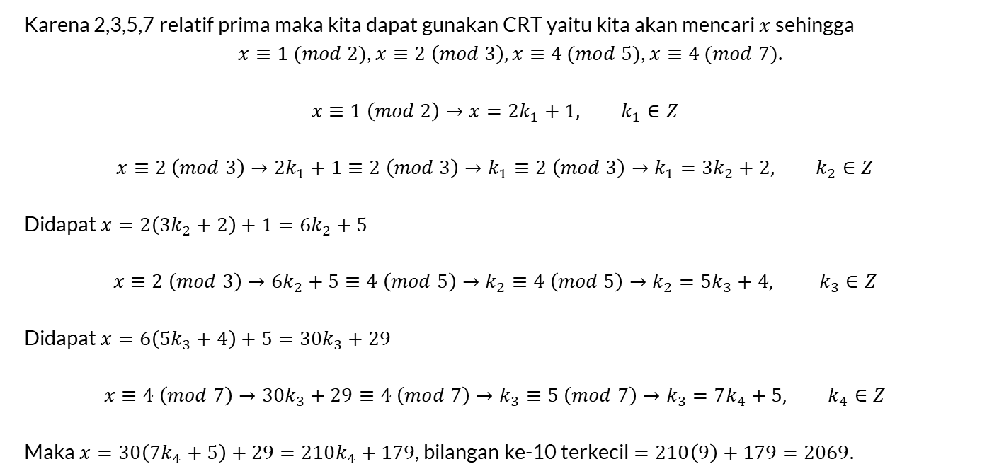
Bilangan Smcqueen Ycqueen terkecil ke-10
Karena 2,3,5,7 relatif prima maka kita dapat gunakan CRT yaitu kita akan mencari $x$ sehingga
$x≡1 (mod 2)$, $x≡2 \left(mod 3\right), x≡4 (mod 5)$, $x≡4 (mod 7)$.
$$x≡1 \left(mod 2\right)→x=2k_{1}+1, k_{1}∈Z$$
$$x≡2 \left(mod 3\right)→2k_{1}+1≡2 \left(mod 3\right)→k_{1}≡2 \left(mod 3\right)→k_{1}=3k_{2}+2, k_{2}∈Z$$
Didapat $x=2\left(3k_{2}+2\right)+1=6k_{2}+5$
$$x≡2 \left(mod 3\right)→6k_{2}+5≡4 \left(mod 5\right)→k_{2}≡4 \left(mod 5\right)→k_{2}=5k_{3}+4, k_{3}∈Z$$
Didapat $x=6\left(5k_{3}+4\right)+5=30k_{3}+29$
$$x≡4 \left(mod 7\right)→30k_{3}+29≡4 \left(mod 7\right)→k_{3}≡5 \left(mod 7\right)→k_{3}=7k_{4}+5, k_{4}∈Z$$
Maka $x=30\left(7k_{4}+5\right)+29=210k_{4}+179$, bilangan ke-10 terkecil $=210\left(9\right)+179=2069.$

Slide 8
Source Code CRT

Slide 9
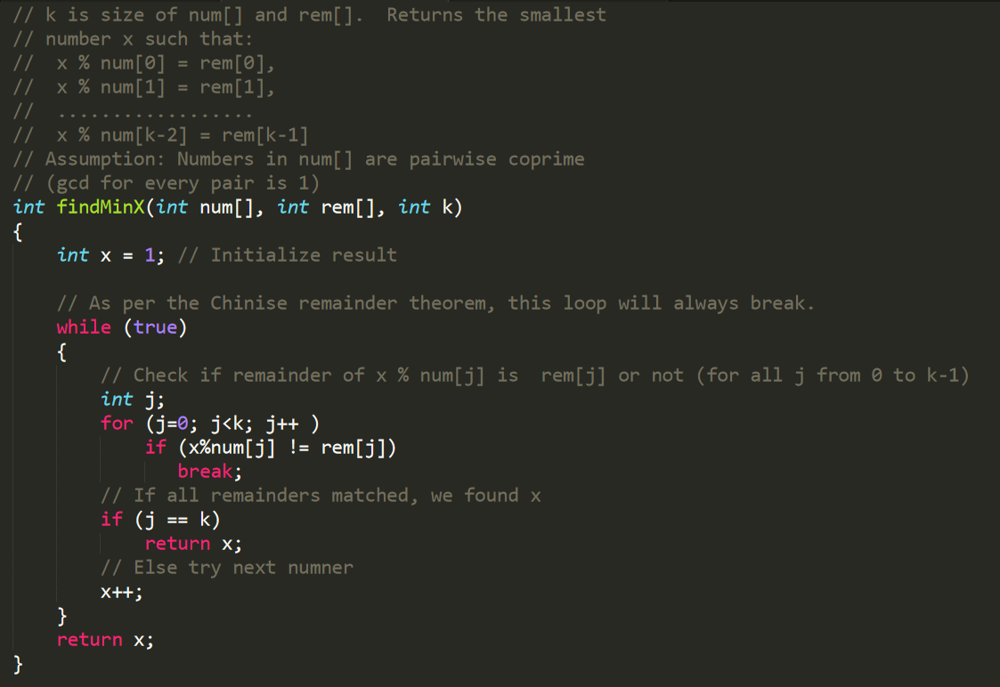
Contoh Kode : Chinese Remainder Theroem versi Bruteforce

Slide 10
Adakah cara lain yang lebih cepat?

Slide 11


Slide 12
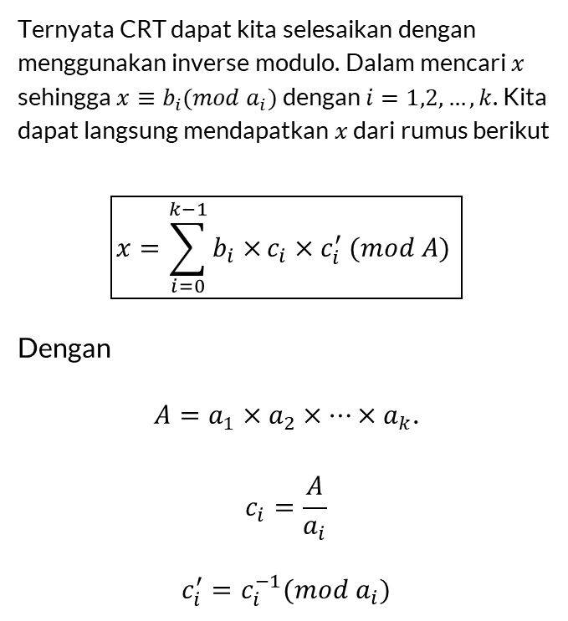
Adakah Cara Lain yang Lebih Cepat?
Ternyata CRT dapat kita selesaikan dengan menggunakan inverse modulo. Dalam mencari $x$ sehingga $x≡b_{i}(mod a_{i})$ dengan $i=1,2,…,k$. Kita dapat langsung mendapatkan $x$ dari rumus berikut
$$\boxed{x=\sum_{i=0}^{k−1}{b_{i}×}c_{i}×c_{i}^{′} (mod A) }$$
Dengan
$A=a_{1}×a_{2}×…×a_{k}$.
$$c_{i}=\frac{A}{a_{i}}$$
$$c_{i}^{′}=c_{i}^{−1}(mod a_{i})$$
Bruteforce vs Inverse Modulo

Slide 13
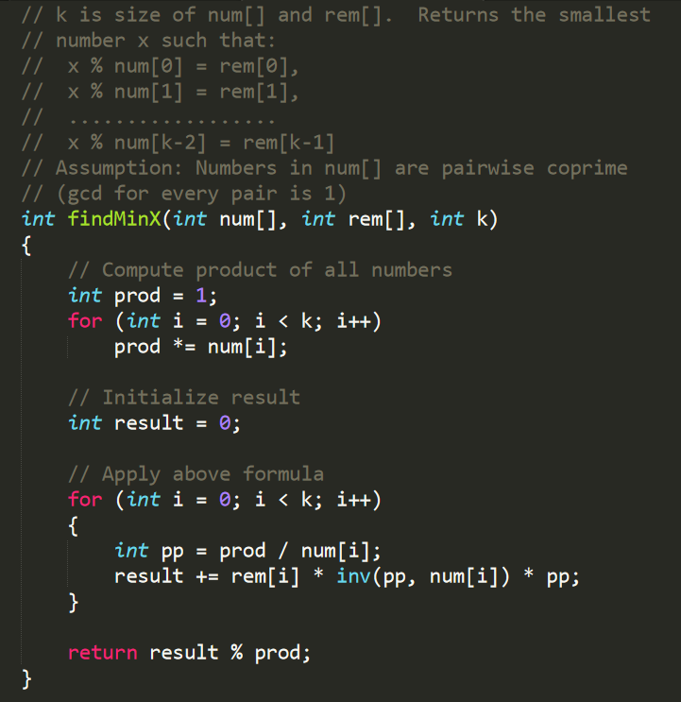
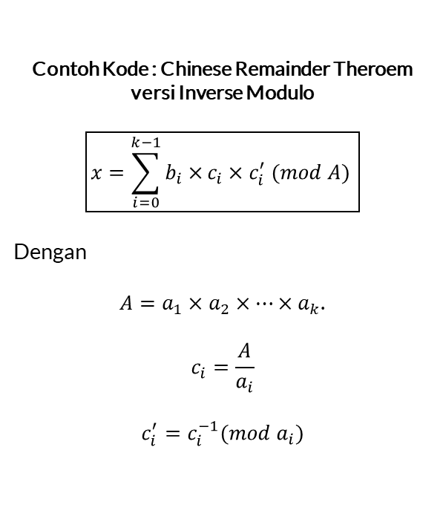
Contoh Kode : Chinese Remainder Theroem versi Inverse Modulo
$$\boxed{x=\sum_{i=0}^{k−1}{b_{i}×}c_{i}×c_{i}^{′} (mod A) }$$
Dengan
$A=a_{1}×a_{2}×…×a_{k}$.
$$c_{i}=\frac{A}{a_{i}}$$
$$c_{i}^{′}=c_{i}^{−1}(mod a_{i})$$

Slide 14
Thank You!

